Slide 1
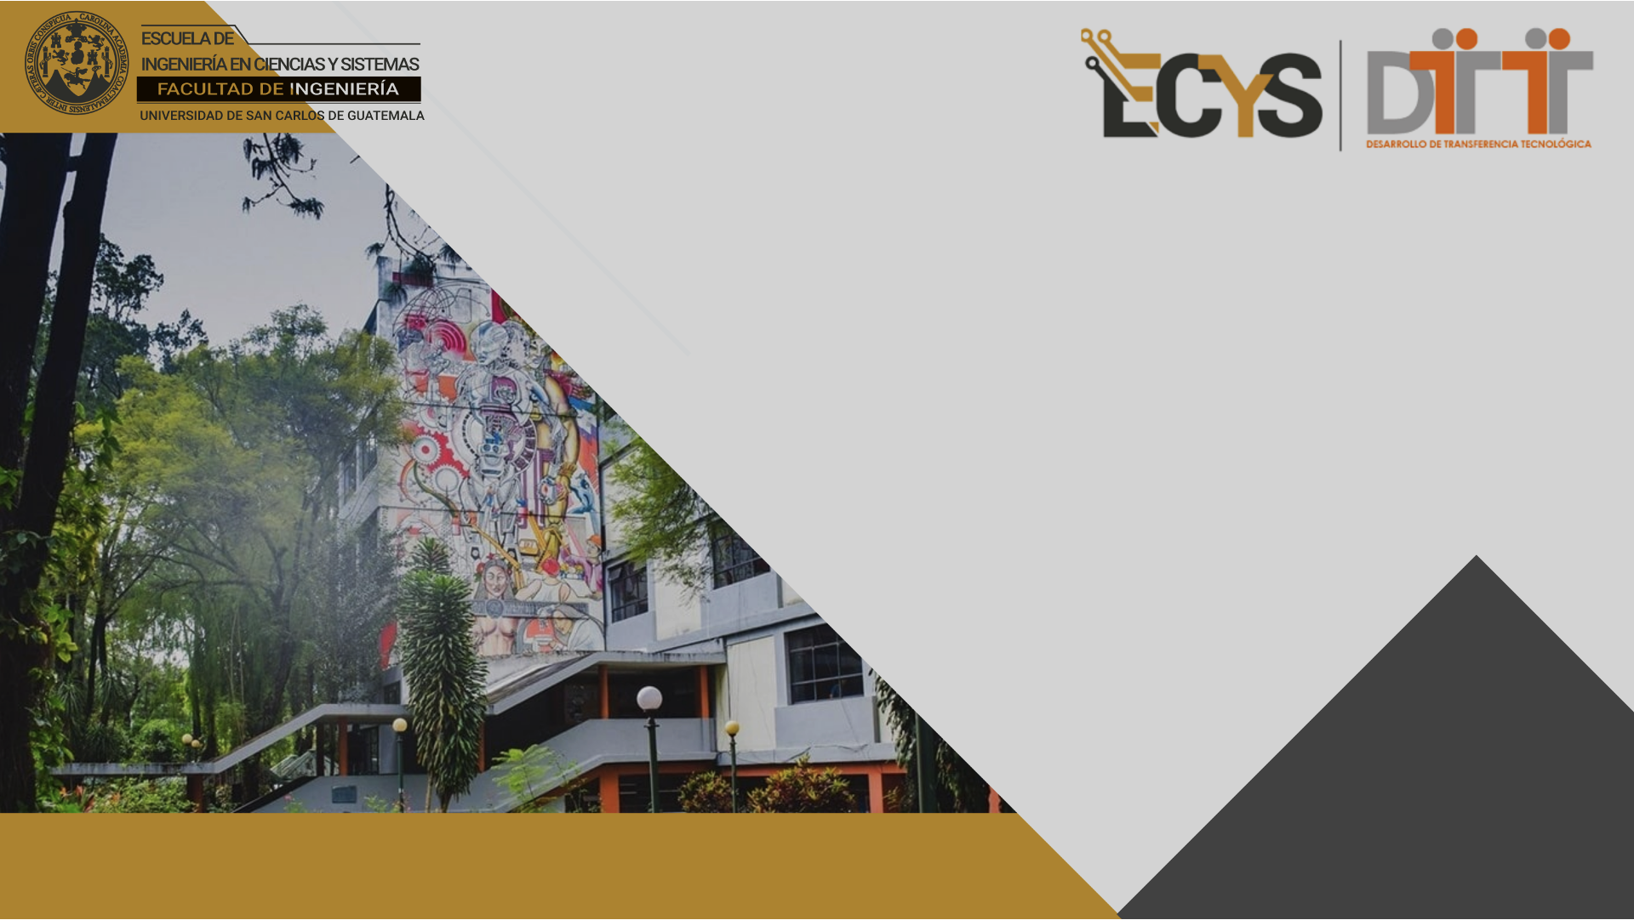
Día, Fecha: | DIA, 20/03/2026
Hora de inicio: | 17:20
Sistemas Operativos 2 [A]
Alan Rodrigo Pamal De León

Slide 2



UNIDAD 3: ADMINISTRACIÓN DE MEMORIA
Escuela de Ingeniería de Ciencias Y Sistemas
Facultad de Ingeniería
Universidad de San Carlos de Guatemala

Slide 3


Anuncios Importantes
Calificación Práctica 6
Lectura Proyecto

Slide 4



AGENDA
Gestión de la memoria
Memoria física y paginación
Técnicas de asignación de memoria
Paginación y segmentación
Tablas de páginas y TLB
Fallos de página y manejo
Intercambio y paginación por demanda

Slide 5


COMPETENCIA(S) QUE DESARROLLAREMOS
Entender el marco de referencia o estructura lógica general de un sistema operativo, que le permita la utilización, análisis y diseño de sistemas operativos.
Administrar y afinar todos los aspectos de rendimiento de los sistemas operativos
En el programa del curso encontrarás la competencia o competencias que debe cumplir el curso que estás impartiendo.
Colocala(s) en este apartado

Slide 6

3. Administracion de Memoria
LABORATORIO SISTEMAS OPERATIVOS 2
GESTIÓN DE MEMORIA

Slide 7

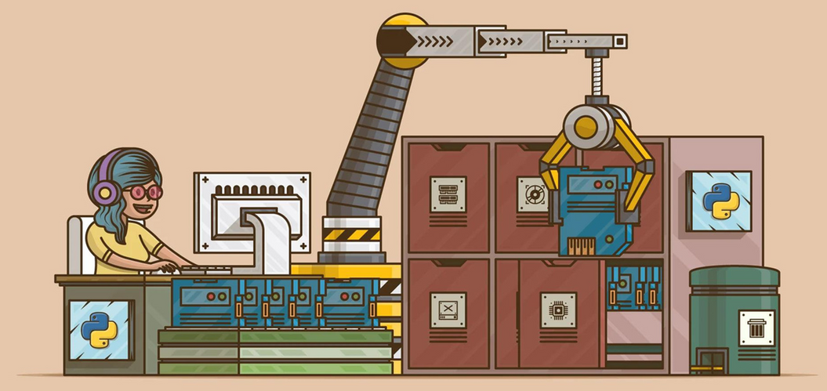
MANEJO DE MEMORIA
El manejo de la memoria es el proceso de controlar y coordinar la memoria principal de una computadora.
Garantiza que los bloques de espacio de memoria se administren y asignen adecuadamente para que el sistema operativo (SO), las aplicaciones y otros procesos en ejecución tengan la memoria que necesitan para llevar a cabo sus operaciones.

Slide 8
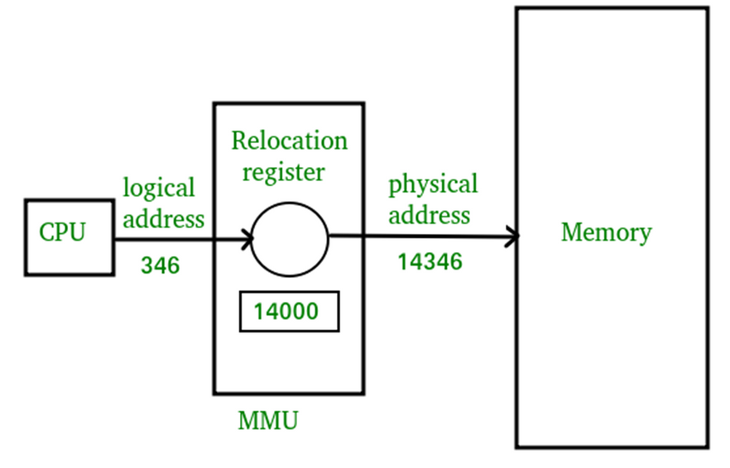
ESPACIO DE DIRECCIONES LÓGICAS
Es una dirección virtual generada por la CPU mientras se ejecuta un programa. Se la denomina dirección virtual porque no existe físicamente. Usando esta dirección, la CPU accede a la dirección real o a la dirección física dentro de la memoria, y los datos se obtienen desde allí.
El dispositivo de hardware llamado Unidad de administración de memoria (MMU) se utiliza para asignar esta dirección lógica a la dirección física. El conjunto de todas las direcciones lógicas generadas por la CPU para un programa se denomina espacio de direcciones lógicas

Slide 9
ESPACIO DE DIRECCIONES FÍSICAS
La dirección física es la dirección real de los datos dentro de la memoria. La dirección lógica es una dirección virtual y el programa necesita memoria física para su ejecución.
El usuario nunca trata con la Dirección Física. El programa de usuario genera la dirección lógica y la Unidad de gestión de memoria (MMU) lo asigna a la dirección física.

Slide 10
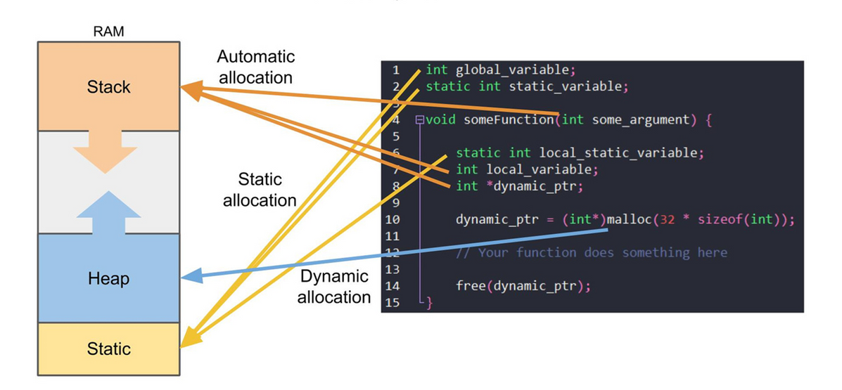
ASIGNACIÓN DE MEMORIA
La asignación de memoria es el proceso de reservar espacio de computadora virtual o físico para un propósito específico (por ejemplo, para que se ejecuten programas y servicios de computadora).

Slide 11
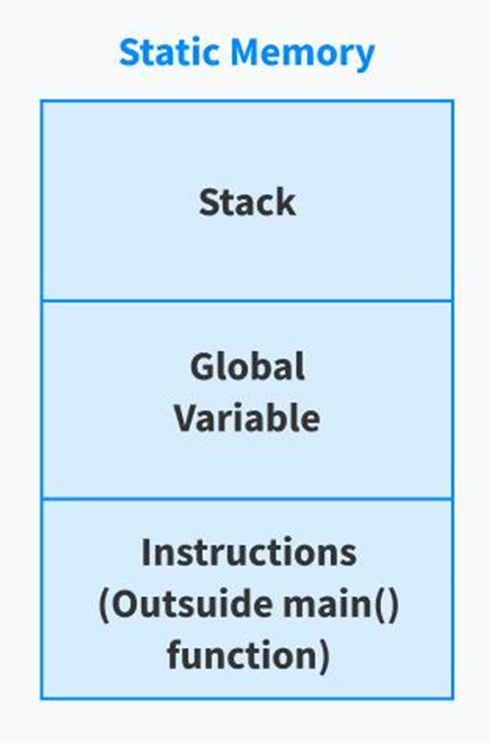
ASIGNACIÓN DE MEMORIA ESTÁTICA
En la asignación de memoria estática, la memoria se asigna en tiempo de compilación y el tamaño de la memoria se fija durante la ejecución del programa.
El compilador maneja automáticamente la asignación y desasignación de memoria en el stack.
Por lo general, la memoria se desasigna automáticamente cuando la variable sale del alcance o cuando finaliza el programa.

Slide 12
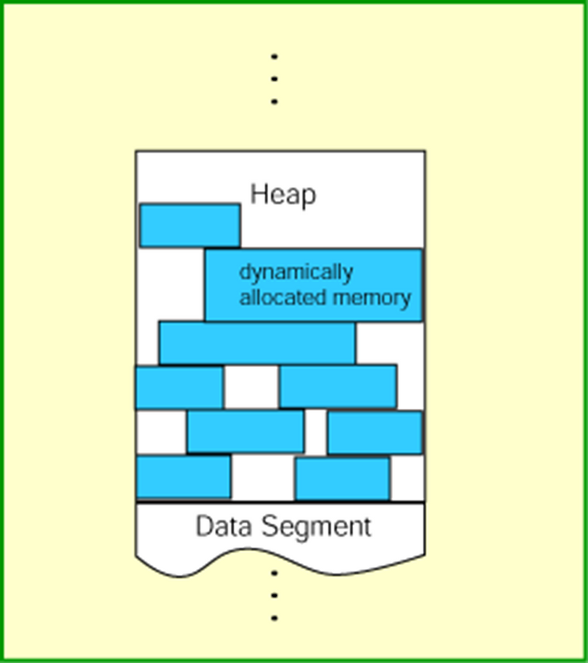
ASIGNACIÓN DE MEMORIA DINÁMICA
La asignación de memoria dinámica implica la asignación de memoria en tiempo de ejecución desde el heap, que es una región de memoria administrada por el sistema operativo.
El tamaño de la asignación se puede determinar dinámicamente durante la ejecución del programa, por lo que se utiliza con estructuras dinámicas como ArrayLists.
El programador debe asignar o desasignar explícitamente la memoria usando funciones como malloc(), realloc() y free() para evitar fugas de memoria.

Slide 13
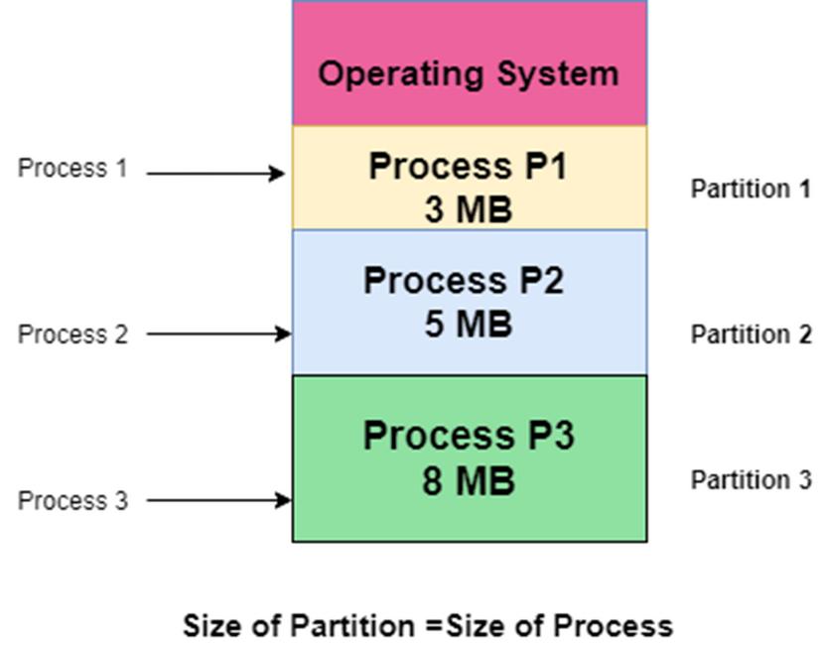
ASIGNACIÓN DE MEMORIA CONTIGUA
La asignación de memoria contigua es una técnica de gestión de memoria utilizada por los sistemas operativos para asignar un bloque de memoria contigua a un proceso. La asignación de memoria contigua a un proceso implica dividir la memoria disponible en particiones o segmentos de tamaño fijo. Luego, el sistema operativo asigna uno de estos segmentos a un proceso cuando se crea.

Slide 14

RECOLECTOR DE BASURA

Slide 15


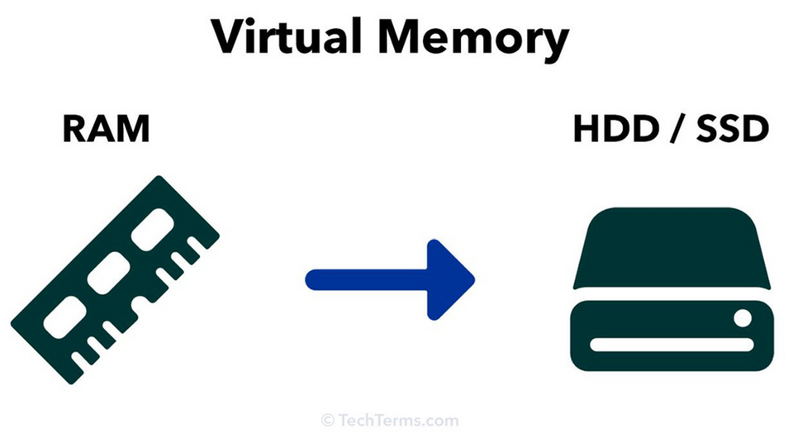
MEMORIA VIRTUAL
La memoria virtual es una técnica que permite la ejecución de procesos que no están completamente en memoria. Una ventaja importante de este esquema es que los programas pueden ser más grandes que la memoria física.
Además, la memoria virtual abstrae la memoria principal en una matriz de almacenamiento uniforme y extremadamente grande, separando la memoria lógica vista por el usuario de la memoria física. Esta técnica libera a los programadores de las preocupaciones sobre las limitaciones de almacenamiento de memoria.

Slide 16
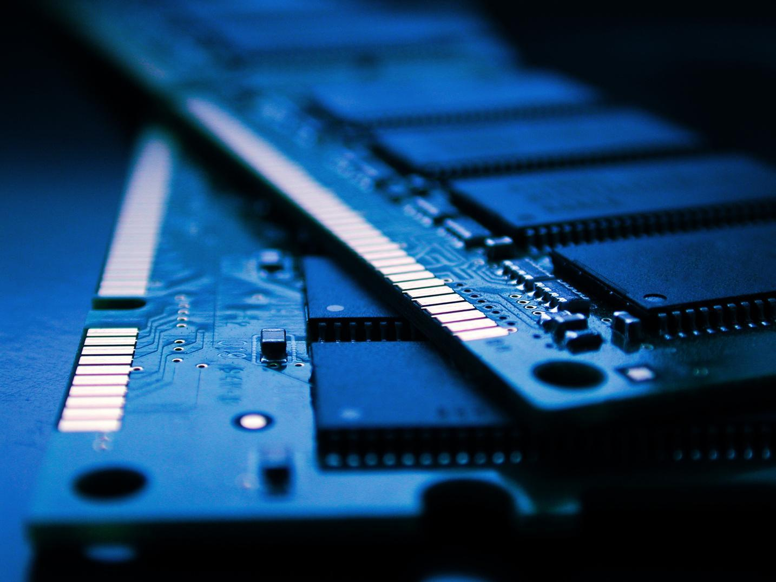
Un programa ya no estaría limitado por la cantidad de memoria física disponible. Los usuarios podrían escribir programas para un espacio de direcciones virtuales extremadamente grande, simplificando la tarea de programación.
01
El requisito de que las instrucciones deban estar en la memoria física para ser ejecutadas parece necesario y razonable; pero también es desafortunado, ya que limita el tamaño de un programa al tamaño de la memoria física.
De hecho, un análisis de programas reales nos muestra que, en muchos casos, no se necesita el programa completo. Por ejemplo:
Debido a que cada programa de usuario podría ocupar menos memoria física, más programas podrían ejecutarse al mismo tiempo, con un aumento correspondiente en la utilización y el rendimiento de la CPU, pero sin aumento en el tiempo de respuesta.
02
Se necesitaría menos E/S para cargar o intercambiar cada programa de usuario en la memoria, por lo que cada programa de usuario se ejecutará más rápido.
03

Slide 17



La capacidad de ejecutar un programa que esté sólo parcialmente en la memoria le otorga muchos beneficios
01
02
03
Un programa ya no estaría limitado por la cantidad de memoria física disponible. Los usuarios podrían escribir programas para un espacio de direcciones virtuales extremadamente grande, simplificando la tarea de programación.
Debido a que cada programa de usuario podría ocupar menos memoria física, más programas podrían ejecutarse al mismo tiempo, con un aumento correspondiente en la utilización y el rendimiento de la CPU, pero sin aumento en el tiempo de respuesta.
Se necesitaría menos E/S para cargar o intercambiar cada programa de usuario en la memoria, por lo que cada programa de usuario se ejecutaría más rápido.

Slide 18
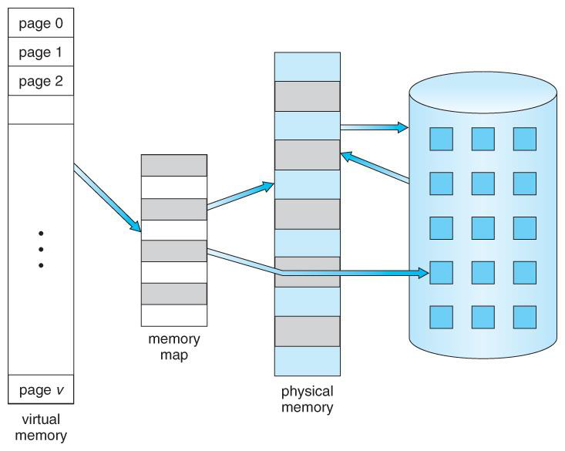
La memoria virtual implica la separación de la memoria lógica, tal como la perciben los usuarios, de la memoria física. Esta separación permite proporcionar una memoria virtual extremadamente grande a los programadores cuando solo hay disponible una memoria física más pequeña.
La memoria virtual facilita mucho la tarea de programación, porque el programador ya no necesita preocuparse por la cantidad de memoria física disponible; en cambio, puede concentrarse en el problema que debe programarse.

Slide 19
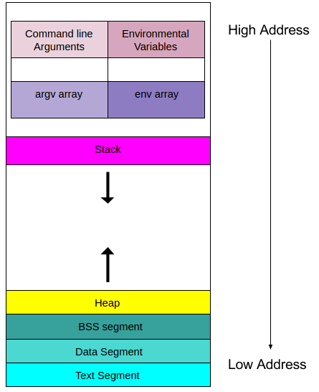
El espacio de direcciones virtuales de un proceso se refiere a la vista lógica (o virtual) de cómo se almacena un proceso en la memoria. Normalmente, esta visión es que un proceso comienza en una determinada dirección lógica (por ejemplo, la dirección 0) y existe en una memoria contigua.
La memoria física puede estar organizada en marcos de página y los marcos de página físicos asignados a un proceso pueden no ser contiguos. Depende de la unidad de administración de memoria (MMU) asignar páginas lógicas a marcos de páginas físicas en la memoria.

Slide 20
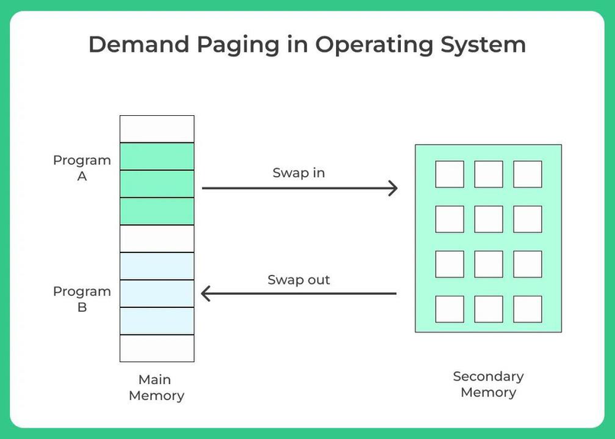
PAGINACIÓN POR DEMANDA
Considere un programa que comienza con una lista de opciones disponibles entre las que el usuario debe seleccionar. Cargar todo el programa en la memoria da como resultado la carga del código ejecutable para todas las opciones, independientemente de si el usuario finalmente selecciona una opción o no.
Una estrategia alternativa es cargar inicialmente las páginas sólo cuando sean necesarias. Esta técnica se conoce como paginación por demanda y se usa comúnmente en sistemas de memoria virtual.

Slide 21
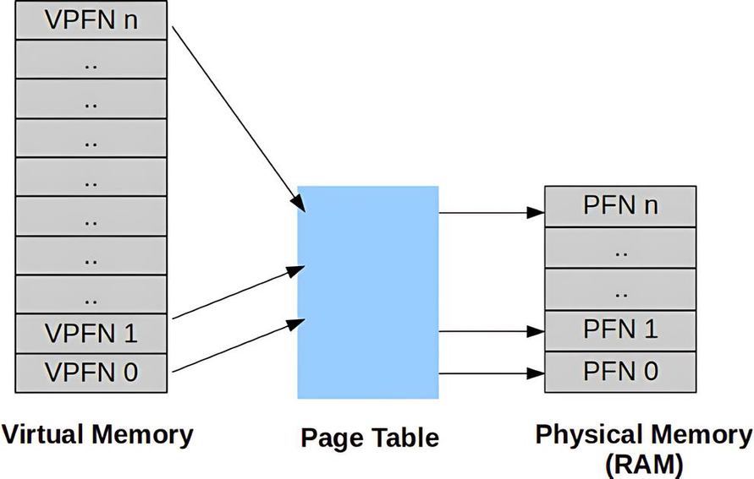
Con la memoria virtual paginada bajo demanda, las páginas sólo se cargan cuando se solicitan durante la ejecución del programa; Por lo tanto, las páginas a las que nunca se accede nunca se cargan en la memoria física.
Un sistema de paginación bajo demanda es similar a un sistema de paginación con intercambio donde los procesos residen en la memoria secundaria (generalmente un disco). Cuando queremos ejecutar un proceso, lo intercambiamos en la memoria.

Slide 22
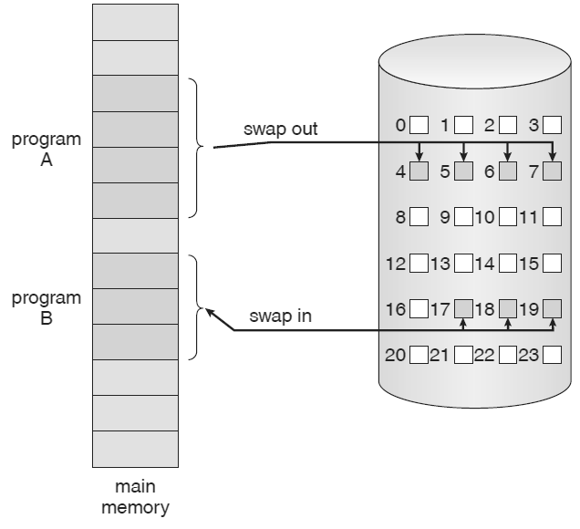
Cuando se va a intercambiar un proceso, el paginador “adivina” qué páginas se utilizarán antes de que se vuelva a intercambiar el proceso. En lugar de intercambiar un proceso completo, el paginador trae a memoria sólo las páginas necesarias.
Por lo tanto, evita leer en la memoria páginas que no se utilizarán de todos modos, disminuyendo el tiempo de intercambio y la cantidad de memoria física necesaria.

Slide 23
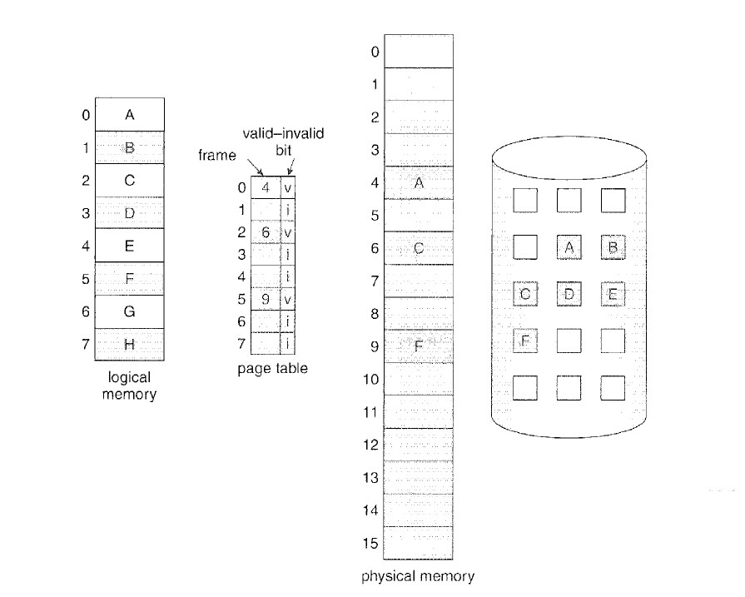
Con este esquema, necesitamos algún tipo de soporte de hardware para distinguir entre las páginas que están en la memoria y las páginas que están en el disco.
Para este fin se puede utilizar el esquema de bits válido-inválido. Esta vez, sin embargo, cuando este bit se establece en "válido", la página asociada es legal y está en la memoria. Si el bit se establece en "no válido", la página no es válida (es decir, no está en el espacio de direcciones lógicas del proceso) o es válida pero se encuentra actualmente en el disco.
La entrada de la tabla de páginas para una página que se trae a la memoria se establece como habitual, pero la entrada de la tabla de páginas para una página que no está actualmente en la memoria simplemente se marca como no válida o contiene la dirección de la página en el disco.

Slide 24
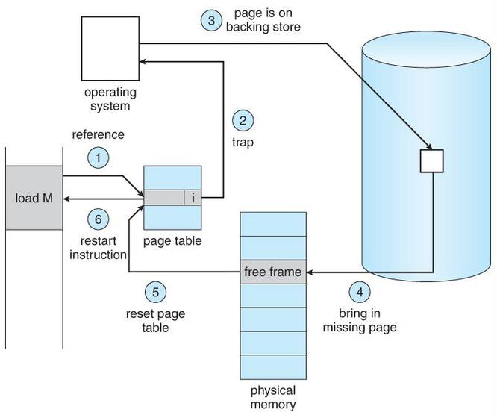
El procedimiento para manejar un fallo de página es sencillo:
Verificamos una tabla interna (generalmente mantenida con el bloque de control de proceso) de este proceso para determinar si la referencia fue un acceso a memoria válido o no válido.
Si la referencia no fuera válida, damos por finalizado el proceso. Si era válido, pero aún no hemos ingresado esa página, ahora la ingresamos.
Encontramos un marco libre (tomando uno de la lista de marcos libres, por ejemplo).
Programamos una operación de disco para leer la página deseada en el marco recién asignado.
Cuando se completa la lectura del disco, modificamos la tabla interna mantenida con el proceso y la tabla de páginas para indicar que la página ahora está en la memoria.
Reiniciamos la instrucción que fue interrumpida por la trampa. El proceso ahora puede acceder a la página como si siempre hubiera estado en la memoria.

Slide 25

Pero, ¿qué sucede si la página deseada reside en el disco pero no hay marcos libres?
El sistema operativo tiene varias opciones en este punto. Podría finalizar el proceso del usuario. Sin embargo, la paginación bajo demanda es el intento del sistema operativo de mejorar la utilización y el rendimiento del sistema informático. Los usuarios no deben ser conscientes de que sus procesos se ejecutan en un sistema paginado; la paginación debe ser lógicamente transparente para el usuario. Entonces esta opción no es la mejor opción.
En este caso, la solución más común es el reemplazo de páginas.

Slide 26

REEMPLAZO DE PÁGINAS
El reemplazo de página adopta el siguiente enfoque. Si no hay ningún marco libre, buscamos uno que no esté siendo utilizado actualmente y lo liberamos.
Podemos liberar un marco escribiendo su contenido en el espacio de intercambio y cambiando la tabla de páginas (y todas las demás tablas) para indicar que la página ya no está en la memoria. Ahora podemos usar el marco liberado para contener la página en la que falló el proceso.

Slide 27
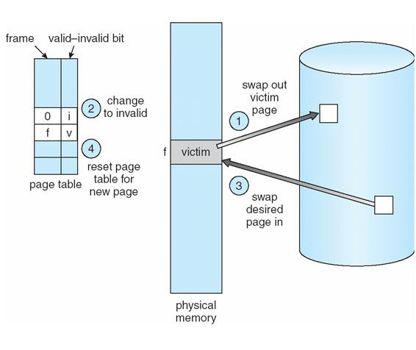
Modificamos la rutina de servicio de fallo de página para incluir el reemplazo de página:
Buscar la ubicación de la página deseada en el disco.
Encontrar un marco libre:
Si hay un marco libre, se usa este.
Si no hay ningún marco libre, se utiliza un algoritmo de reemplazo de página por el marco de la víctima.
3. Se escribe la víctima en el disco; se cambian las tablas de páginas y marcos en consecuencia.
4. Se lee la página deseada en el marco recién liberado; se cambian las tablas de páginas y marcos.
5. Se reinicia el proceso de usuario.

Slide 28
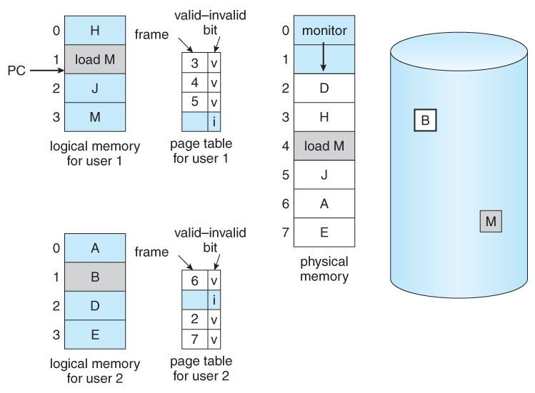
El reemplazo de página es básico para paginación por demanda. Completa la separación entre memoria lógica y memoria física. Con este mecanismo se puede proporcionar una enorme memoria virtual a los programadores en una memoria física más pequeña.
Sin demanda, las direcciones de paginación/usuario se asignan a direcciones físicas, por lo que los dos conjuntos de direcciones pueden ser diferentes.
Todas las páginas de un proceso aún deben estar en la memoria física; sin embargo, con la paginación bajo demanda, el tamaño del espacio de direcciones lógicas ya no está limitado por la memoria física.

Slide 29

Debemos resolver dos problemas principales para implementar la paginación bajo demanda: debemos desarrollar un algoritmo de asignación de marcos y un algoritmo de reemplazo de páginas.
Si tenemos múltiples procesos en memoria, debemos decidir cuántos marcos deseamos asignar a cada proceso. Además, cuando sea necesario reemplazar la página, debemos seleccionar los marcos que se van a reemplazar. Diseñar algoritmos apropiados para resolver estos problemas es una tarea importante porque la E/S de disco es muy costosa.
Existen muchos algoritmos diferentes de reemplazo de páginas. Probablemente cada sistema operativo tenga su propio esquema de reemplazo. ¿Cómo seleccionamos un algoritmo de reemplazo particular? En general, queremos el que tenga la tasa de error de página más baja.

Slide 30
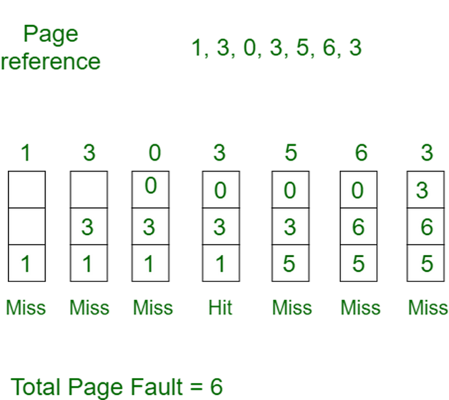
REEMPLAZO DE PÁGINA FIFO
El algoritmo de reemplazo de páginas más simple es el primero en entrar, primero en salir (FIFO). Un algoritmo de reemplazo FIFO asocia con cada página el momento en que esa página se trajo a la memoria.
Cuando es necesario reemplazar una página, se elige la página más antigua. Tenga en cuenta que no es estrictamente necesario registrar la hora en que se ingresa una página.
Podemos crear una cola FIFO para contener todas las páginas en la memoria. Reemplazamos la página al principio de la cola. Cuando una página llega a la memoria, la insertamos al final de la cola.

Slide 31
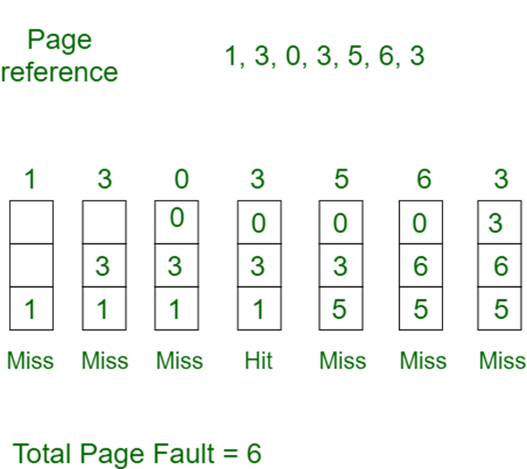
REEMPLAZO DE LA PÁGINA MENOS USADA RECIENTEMENTE
El reemplazo de la menos usada recientemente (Least Recently Used o LRU) asocia con cada página la hora del último uso de esa página.
Cuando se debe reemplazar una página, LRU elige la página que no se ha utilizado durante más tiempo.
Podemos pensar en esta estrategia como el algoritmo óptimo de reemplazo de páginas mirando hacia atrás en el tiempo, en lugar de hacia adelante.

Slide 32


La política LRU se utiliza a menudo como algoritmo de reemplazo de páginas y se considera buena. El principal problema es cómo implementarlo sin requerir asistencia de hardware sustancial.
En el caso más sencillo, asociaremos con cada entrada de la tabla de páginas un campo de tiempo y agregaremos a la CPU un contador lógico. El reloj se incrementa para cada referencia de memoria. Cada vez que una referencia a una página se realiza, el contenido del registro de reloj se copia en el campo de tiempo.
Otro enfoque para implementar el reemplazo de LRU es mantener una pila de números de página. Cada vez que se hace referencia a una página, se elimina de la pila y se coloca en la parte superior. De esta manera, la página utilizada más recientemente siempre está en la parte superior de la pila

Slide 33
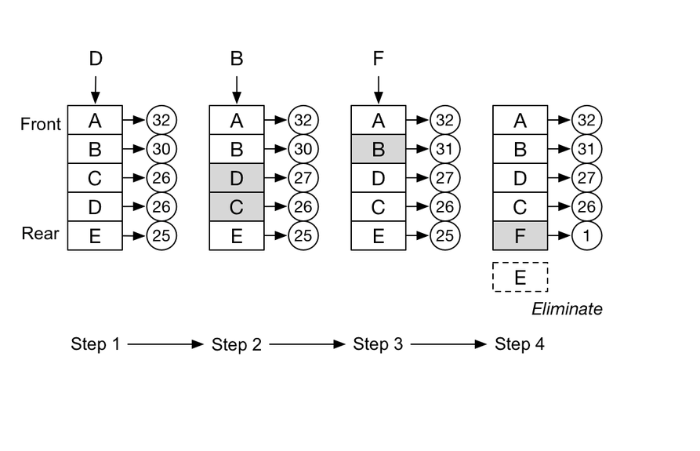
REEMPLAZO DE LA PÁGINA UTILIZADA CON MENOS FRECUENCIA (LFU)
Aquí podemos llevar un contador del número de referencias que se han hecho a cada página, luego se reemplazará la página con el menor recuento. El motivo de esta selección es que una página utilizada activamente debe tener un gran número de referencias.
Sin embargo, surge un problema cuando una página se utiliza mucho durante la fase inicial de un proceso pero luego nunca se vuelve a utilizar. Como se usó mucho, tiene un gran número y permanece en la mención aunque ya no sea necesario. Una solución es desplazar los recuentos 1 bit a la derecha a intervalos regulares, formando un recuento de uso promedio que decae exponencialmente.

Slide 34


Parte de la Taxonomía de Bloom nos habla de la parte de crear (llevar a la realidad la teoría aprendida) trata de dar ejemplos de este estilo, si aplican
Ejemplo Guiado:
Paginación

Slide 35

CONCEPTOS CLAVE APRENDIDOS
Manejo de Memoria y Tipos de Asignación: El manejo de memoria controla la asignación de memoria física y lógica para procesos, diferenciando entre asignación estática (en tiempo de compilación) y dinámica (en tiempo de ejecución), con la MMU encargada de mapear direcciones lógicas a físicas.
Memoria Virtual: La memoria virtual permite que los procesos usen más memoria lógica que la física disponible, abstrae la memoria física y mejora la concurrencia y rendimiento al facilitar que programas grandes se ejecuten sin cargar todo en RAM
Paginación por Demanda y Reemplazo de Páginas: La paginación por demanda carga páginas en memoria física solo cuando son necesarias, usando algoritmos de reemplazo como FIFO, LRU o LFU para optimizar la gestión y minimizar fallos de página

Slide 36
VALOR DE LA SEMANA
Precaucion: La paginación, segmentación y protección de memoria son temas delicados, comprender la importancia de estos temas, es garantizar el buen funcionamiento del sistema

Slide 37
REFERENCIAS
Memory management
https://www.geeksforgeeks.org/memory-management-in-operating-system/
Virtual memory
https://www.geeksforgeeks.org/what-is-demand-paging-in-operating-system/
Demand Paging
https://www.geeksforgeeks.org/what-is-demand-paging-in-operating-system/

Slide 38
¡GRACIAS POR LA ATENCIÓN!
¿Dudas?

